Slide 1

LOGO TCS
ANÁLISIS FINANCIERO + IA
Agente de Análisis
de Riesgo Financiero
Análisis inteligente y fundamentado
de estados financieros
De un PDF a indicadores, escenarios,
pronósticos y respuestas con evidencia.
EQUIPO · LABORATORIO DE IA
VERSIÓN · SEPTIEMBRE 2026
Notes:
RiskLens Finance analiza estados financieros en PDF y transforma sus datos en indicadores, alertas, escenarios de inversión y pronósticos. La aplicación conserva evidencia documental y trazabilidad operativa.

Slide 2
01 · PROBLEMA
El análisis manual oculta señales que importan
PDF extenso
Búsqueda manual
Cálculo de ratios
Riesgo de omisión
Cifras, notas y
lenguaje técnico
Ubicar los datos
correctos
Procesos separados
y repetitivos
Liquidez, deuda
o rentabilidad
ANTES
CON EL AGENTE
• Revisión manual
• Cálculos separados
• Más tiempo y posibilidad de error
• Extracción normal u OCR
• Ratios, alertas y efectivo disponible
• Simulación y pronóstico mensual
• Preguntas respondidas con evidencia
OPORTUNIDAD
Reducir el trabajo manual y comparar riesgos, liquidez y escenarios con resultados verificables.
AGENTE DE RIESGO FINANCIERO
02
Notes:
El agente concentra la lectura del PDF, los cálculos determinísticos y la consulta con evidencia. La versión actual añade efectivo disponible, flujo de caja, simulación financiera y pronóstico mensual de ventas.

Slide 3
02 · STACK
Cada tecnología cumple una función concreta
EXPERIENCIA
AGENTE Y DATOS
CONFIANZA
Streamlit
FastAPI
MLflow
Interfaz y dashboard
API REST y backend
Nodos, latencias y errores
Altair
LangGraph
JWT + bcrypt + RBAC
Dashboard y pronóstico interactivo
Grafos de estado
Acceso seguro por roles
ReportLab + Gmail
Gemini
pytest
Reportes PDF/CSV y envío
OCR, extracción, RAG y explicación
Validación automática
SQLite
Usuarios, sesiones y análisis
Python calcula ratios, simula inversiones y pronostica ventas; Gemini extrae, interpreta y explica.
AGENTE DE RIESGO FINANCIERO
03
Notes:
Streamlit presenta la experiencia y FastAPI expone la API protegida. LangGraph coordina siete nodos en dos grafos. Python ejecuta los cálculos financieros y el pronóstico temporal. Gemini participa en extracción, interpretación y explicación. MLflow registra los nodos ejecutados y su latencia sin guardar el contenido financiero.

Slide 4
03 · ARQUITECTURA
LangGraph controla el flujo y MLflow observa cada ejecución
Usuario
Streamlit
FastAPI
+ JWT
PDF
normal / OCR
LangGraph
Resultados
GRAFO DE ANÁLISIS
GRAFO DE PREGUNTAS · RAG GRADUADO
1
Extraer PDF normal u OCR
Evidencia estructurada → búsqueda literal → similitud semántica
2
Calcular indicadores
¿La evidencia supera el umbral?
Detectar alertas
SÍ → Gemini responde con evidencia NO → solicita aclaración
3
TOP_K = 3 · umbral semántico = 0.55 · trazas MLflow
4
Generar resumen
Liquidez · Efectivo disponible · Flujo de caja · VAN/TIR/Payback · Pronóstico de ventas
AGENTE DE RIESGO FINANCIERO
04
Notes:
El grafo de análisis ejecuta extracción, indicadores, alertas y resumen. El grafo de preguntas ejecuta recuperación y después responde o solicita aclaración. MLflow registra únicamente los nodos recorridos, su estado, campos y duración. La API exige JWT y aplica permisos de administrador y analista.

Slide 5
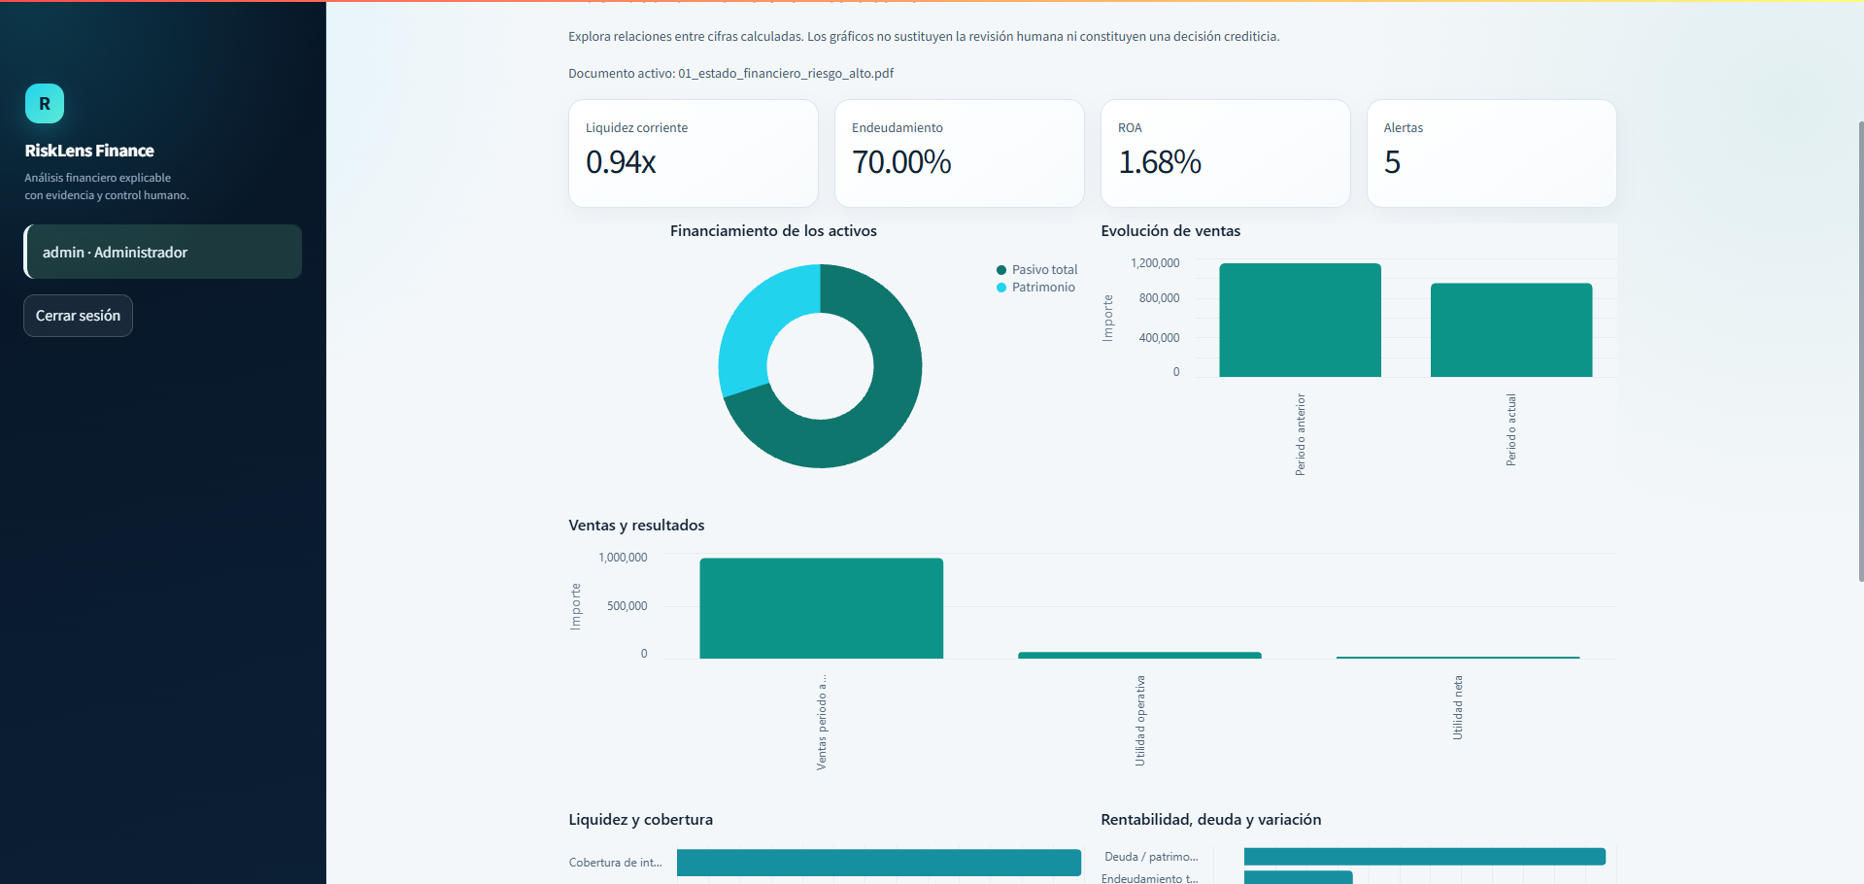
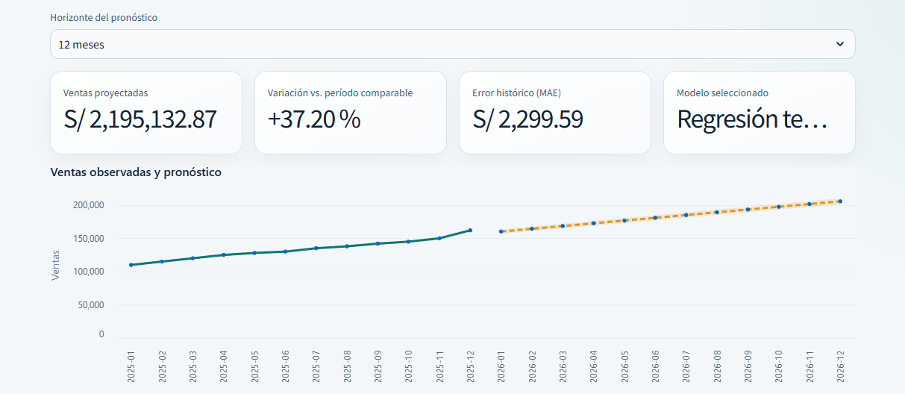
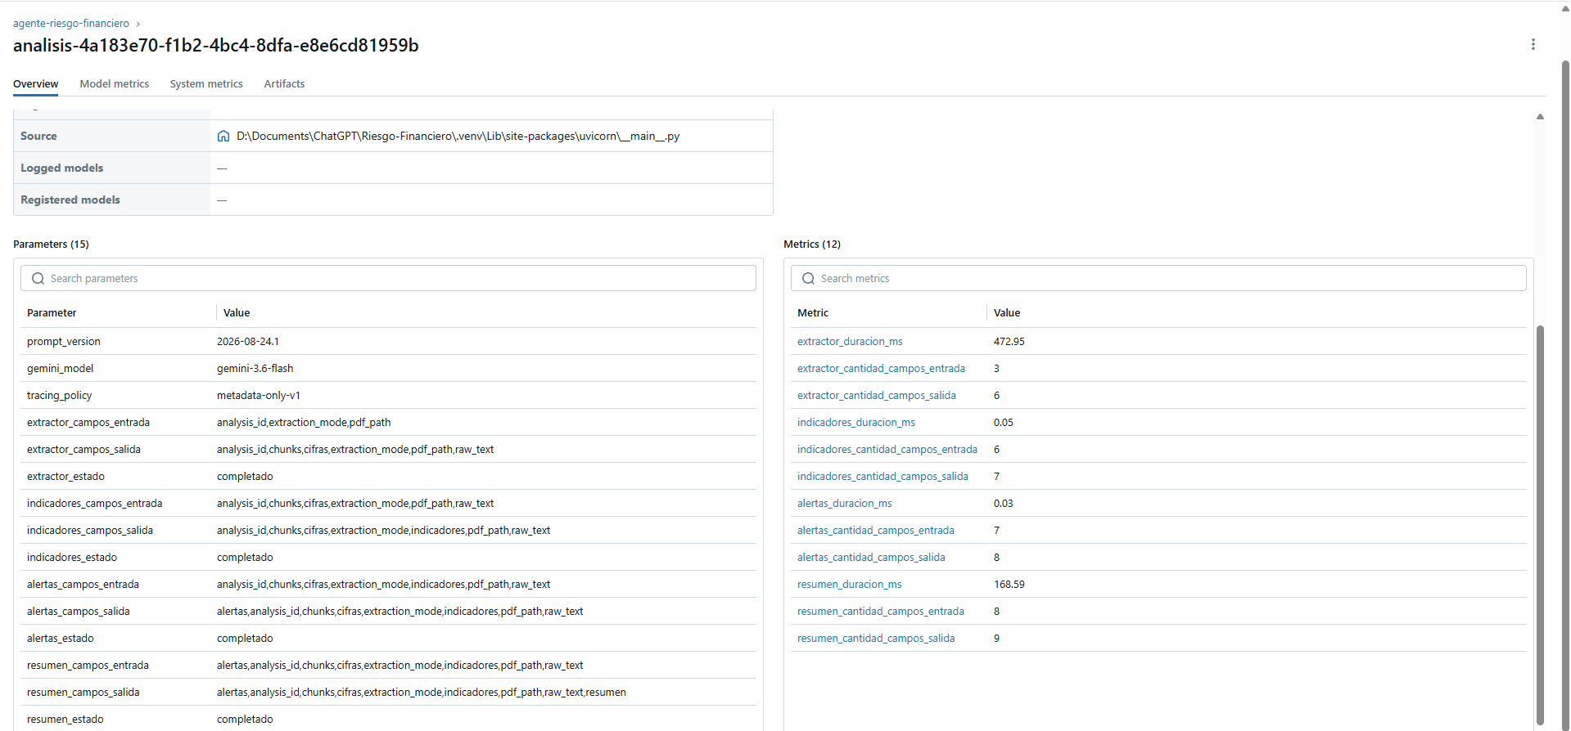
04 · EVIDENCIA
Capacidades verificadas en la aplicación
Dashboard financiero mensual
Pronóstico de 1 a 12 meses
MLflow por ejecución y nodo
SERIES MENSUALES Y RATIOS
MODELO Y ERROR HISTÓRICO
LATENCIA, ESTADO Y CAMPOS
PRUEBAS CON DATOS FINANCIEROS SINTÉTICOS · SIN INFORMACIÓN REAL DE CLIENTES
ANÁLISIS Y RAG
PLANIFICACIÓN
CONTROL Y ENTREGA
Ratios y alertas automáticas
RAG graduado con evidencia
Extracción normal u OCR
Guardrails y control humano
Efectivo y flujo de caja
VAN, TIR y recuperación
Conversión de tasas y capitalización
Pronóstico mensual con MAE
JWT, bcrypt y roles
Exportación PDF y CSV
Envío mediante Gmail API
Latencia por nodo en MLflow
Análisis, proyección y trazabilidad reunidos en una aplicación financiera explicable.
AGENTE DE RIESGO FINANCIERO
05
Notes:
La demo muestra tres evidencias reales: dashboard mensual, pronóstico estadístico y observabilidad en MLflow. El pronóstico compara regresión temporal con persistencia mediante MAE y presenta un rango orientativo. El simulador convierte tasas nominales o efectivas y calcula valor futuro, VAN, TIR y recuperación. Los resultados apoyan la revisión profesional y no constituyen una recomendación de inversión.

